Slide 1
Паралельність площин
ГЕОМЕТРІЯ
10 клас
27.10.2021

Slide 2


Slide 3



Slide 4
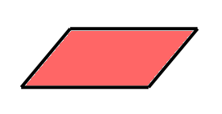
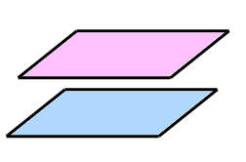
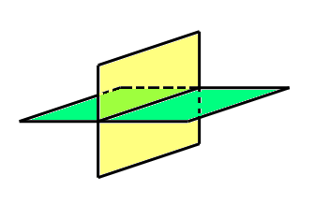
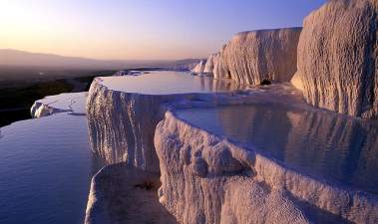
Взаємне розміщення площин
співпадають
паралельні
перетинаються
безліч спільних точок
не мають спільних точок
безліч спільних точок

Slide 5
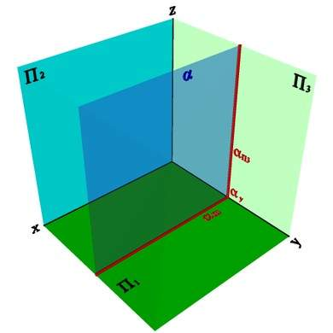
Дві площини називаються паралельними, якщо вони не мають спільних точок

Slide 6


Slide 7
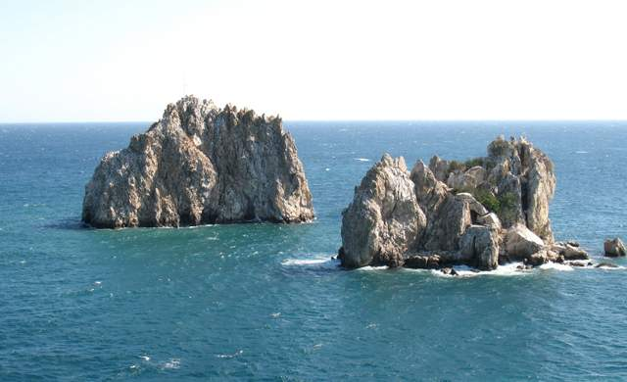
Паралельні площини у природі
Адалари скелі-близнюки розташовані в Гурзуфській бухті навпроти Артеку
за 200-300 м від берега.
Вони є геометрично правильними паралельними площинами у природі

Slide 8

Паралельні площини в мистецтві
Д.Грін «Мрії»
Силуети хлопчика розташовані в паралельних площинах

Slide 9
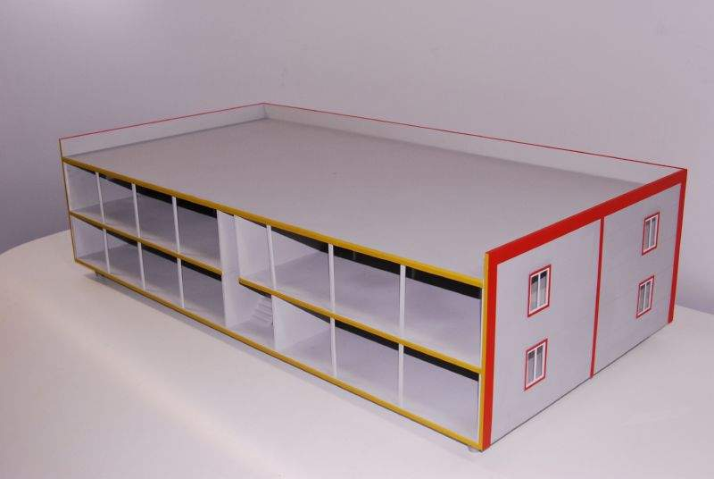
Паралельні площини в будівництві

Slide 10
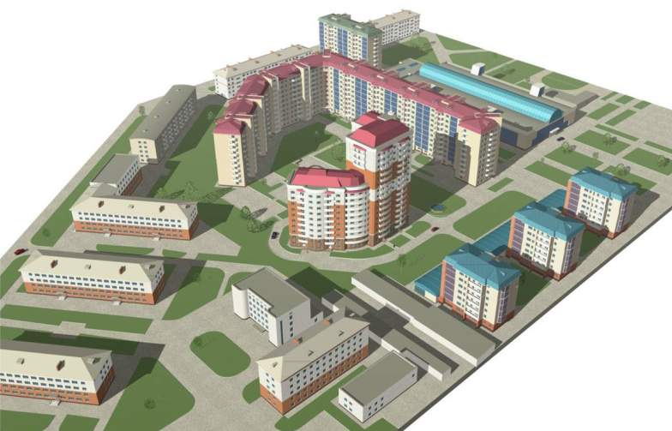
Паралельні площини в будівництві

Slide 11

Паралельні площини в будівництві

Slide 12
Ознака паралельності площин
Якщо дві прямі, що перетинаються, однієї площини відповідно паралельні двом прямим другої площини, то ці площини паралельні
b
a, b є α
а₁, b₁ є β
а x b
а₁ x b₁
а||a₁
b||b₁
а
α
α || β
b₁
а₁
β

Slide 13
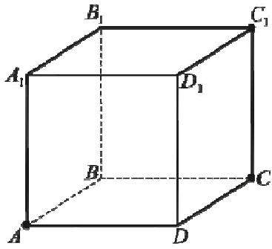
Задачі за готовими малюнками
Дано куб АВСDA1B1C1D1
Назвіть площину, паралельну:
  Площині АА1В1
  Площині В1С1С
  Площині АВС
Визначте, чи паралельні площини:
  АВВ1 і CC1D1
  AB1C і ACD1
  MNK і ACD1
K
N
М

Slide 14
Завданння
Перегляньте новий матеріал по підручнику
Письмово виконайте №5 (2.4,6,8,10)

Slide 15
Сьогодні на уроці
Я дізнався…
Я навчився…
Я зрозумів…

Slide 16
Домашнє завдання опрацювати параграф 5
№ 5(3,5,7,11)

